Slide 1
Practical Chinese
2018/11/06

Slide 2
生词

Slide 3
失信 shīxìn
解释
v. 答应别人的事没有做，失去信用。
例句:
爸爸办事从来说到做到，绝不失信。
他已经对你失信很多次了，你还相信他吗？。

Slide 4
戏言 xìyán
解释
n. 随便说说并不当真的话。
例句：
承诺不是戏言，而是一种责任。。

Slide 5
折扣 zhékòu
解释
n. 比喻事物的数量或质量有所下降的程度。
例句:
哦，太贵了，能不能给我折扣呢？

Slide 6
看轻 kànqīng
解释
v. 轻视、看不起。
例句:
这件事很严重，你不要看轻了。
那些看轻自己的人，也会被其他人看轻。

Slide 7
倦怠 juàndài
解释
a. 疲乏困倦。
例句:
昨晚睡太少，他现在仍倦怠无力。

Slide 8
袭 xí
解释
v. 袭击、侵袭。
例句:
暴风雨袭来，气温也跟着下降。
我们去偷袭他们，把食物取回来。

Slide 9
心头 xīntóu
解释
n. 心上、心里。
例句：
听了这些话，我的心头感到非常温暖。

Slide 10
潦倒 lǎodǎo
解释
a. 境遇不好，情绪低落。
例句:
他失业已经很久了，生活十分潦倒。

Slide 11
逊色 xùnsè
解释
a. 比不上、差劲。
例句:
作为一个销售员，他不比任何一个人逊色。

Slide 12
罕见 hǎnjiàn
解释
难得见到，很少见到。
例句:
这场罕见的大雪造成了许多灾害。

Slide 13
倾盆大雨 qīngpén dàyǔ
解释
成语 大雨像从盆里泼出来一样。比喻雨下得非常大。
例句:
为了不迟到，小明冒着倾盆大雨赶往学校。
尽管下着倾盆大雨，可是我还是去上班。

Slide 14
风雨无阻 fēngyǔ wúzǔ
解释
成语 事情不因刮风下雨而受阻，照常进行。
例句:
运动会风雨无阻，照常举行。
会议将如期召开，风雨无阻。
Notes:
Youtube wechat

Slide 15
瑟瑟 sèsè
解释
形容发抖的样子。
例句:
在寒风中，他冷得瑟瑟发抖。

Slide 16
帘 lián
解释
n. 指遮掩门窗用的东西（hanging) curtain
例句:
你能帮我把窗帘打开吗？

Slide 17
白茫茫 bái mángmáng
解释
a. 形容云、雾、雪、大水等白得一望无边。
例句:
四周都是白茫茫的浓雾。
这雪下得真大，白茫茫的一片，大地变成了银色的世界。

Slide 18
固执 gùzhí
解释
a. 坚持自己的意见，不肯改变。（固执-顽固）
例句:
这个人非常固执，没有人能说服他。
做任何事不要太固执。

Slide 19
击掌 jīzhǎng
解释
v. 双方互相拍击手掌。

Slide 20
坦荡 tǎndàng
解释
a. 形容心底纯洁，胸怀宽阔。
例句:
希望你和爸爸一样，诚实坦荡。
他心地坦荡，为人磊落。

Slide 21
无愧 wúkuì
解释
v. 没有什么可以惭愧的地方。（无愧-不愧）
例句:
只要问心无愧，就不用害怕别人怎么说。
只要我尽力，也就无愧于心了。

Slide 22
目睹 mùdǔ
解释
v. 亲眼看到。
例句:
他亲眼目睹了那场战争。
对于我目睹的一切，使我感到非常难过。

Slide 23
升华 shēnghuá
解释
v. 比喻事物的提高和精炼。
例句:
当你微笑时，我的整个世界都升华了。
他们的感情已经升华成一种永久的友谊。

Slide 24
区区 qūqū
解释
a. (数量）少；（人或事物）不重要。
例句:
我卖了这么多东西，只赚了区区一百块。

Slide 25
畏惧 wèijù
解释
V. 害怕。
例句:
年轻人应该毫无畏惧。
人们畏惧死亡，只是因为没有人了解它。

Slide 26
看重 kànzhòng
解释
v. 很看得起；看得很重要。
例句:
年纪大了，人们看重不再是外表，而是你的内心。
我总觉得他很看重我。

Slide 27
开脱 kāituō
解释
v. 解脱（罪名）；解除（对过失应负的责任）。
例句:
这件事你也做了，别想开脱。
他宁愿说真话被处罚，也不要说假话开脱。

Slide 28
腾 téng
解释
v. 使空出时间、空间、人力等。
例句:
柜台附近腾出了一块空地。
你太忙了，一定要腾出时间休息。

Slide 29
失信
倦态
逊色
瑟瑟
戏言
袭
罕见
折扣
心头
倾盆大雨
看轻
潦倒
风雨无阻

Slide 30
坦荡
区区
帘
无愧
畏惧
白茫茫
腾
目睹
看重
固执
击掌
升华
开脱

Slide 31
练一练
戏言 | 看轻 | 逊色 | 罕见
请你不要把我的话当作（ ） ，我是认真的。
（ ）的洪水把村里的房子都冲倒了。
我们不能（ ）自己的力量。
跟姐姐相比，他的成绩一点都不（ ） 。

Slide 32
区区 | 畏惧 | 看重 | 腾
朋友对我来说很重要，我很（ ）朋友。
在困难面前，不要（ ） 。
（ ）小事，不必挂齿。
你可以（ ）出一些地方让我放东西吗？

Slide 33
“我”去哪里接朋友？我们曾约定什么？
“我”和少年为什么都在车站？
说一说“我”在大雨中等人时，遇到了什么样的事情？
“我”朋友最后来了吗？
那个“朋友”为什么没有来赴约？
“我”对她没来的理由有什么看法？
对于不怎么看重诺言的人，会做什么事？
“我”为什么更爱回想那两个相会在暴雨中的少年？
在“我”看来，“少年”和“朋友”的不同行为说明了什么？

Slide 34
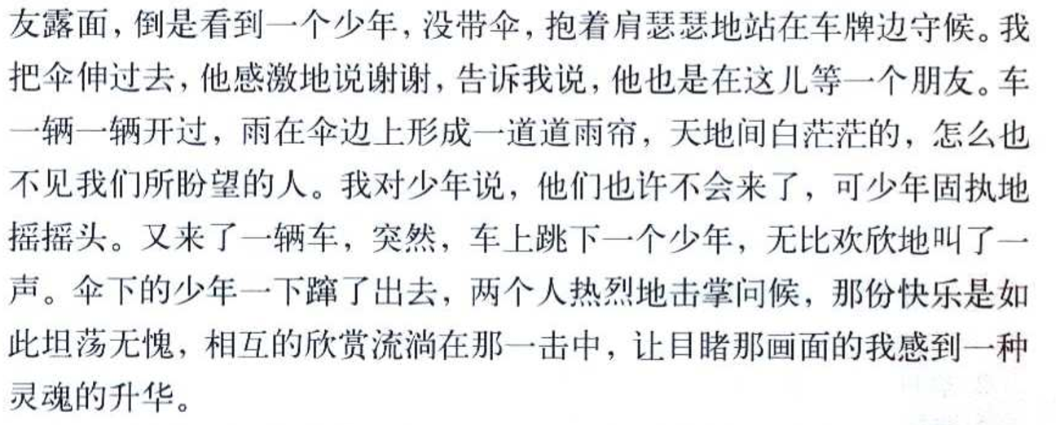
“我”去哪里接朋友？我们曾约定什么？
“我”和少年为什么都在车站？
说一说“我”在大雨中等人时，遇到了什么样的事情？

Slide 35
“我”朋友最后来了吗？
那个“朋友”为什么没有来赴约？
“我”对她没来的理由有什么看法？
对于不怎么看重诺言的人，会做什么事？
“我”为什么更爱回想那两个相会在暴雨中的少年？
在“我”看来，“少年”和“朋友”的不同行为说明了什么？

Slide 38
语言点

Slide 39
区区风雨又何足畏惧
【解释】何：哪里；足：值得。何足畏惧：哪里值得畏惧？
【举例】
1. A:丈夫，非常感谢你治好了我多年的老毛病， 可以说你给我第二次生命。
B:哪里哪里，这是我的责任。区区小事，何足挂齿。

Slide 40
区区风雨又何足畏惧
【链接】
不足为奇：不值得奇怪。
无足轻重：没有值得重视的地方。
微不足道：小得不值得一提。

Slide 41
1. A:你敢不敢在深夜一个人外出？
B:那有什么不敢？黑暗对我来说是小事，不值得害怕。
→__________________________________
A:这次你帮了我这么大的忙，真不知道怎么感谢你。。
B:咱们是好朋友，说这些客气话干吗？
→__________________________________。
那有什么不敢？黑暗对我来说是小事，何足害怕/畏懼。
咱们是好朋友，区区小事，何足挂齿

Slide 42
固执-顽固
 | 固执 顽固
语义 | 都有坚持意见，不肯改变的意思。
词性 | 都是形容词。
他这个人真固执/顽固，从来不愿意接受别人的意见。
你明明知道自己错了，为什么还要固执/顽固地坚持下去呢？

Slide 43
 | 固执 | 顽固
语义轻重不同 | 语义程度较轻。 | 语义程度较重。
搭配 | 有固定搭配；固执己见。 | 没有这种用法。
搭配 | 多用于性格、看法等。 | 多用于立场、弊端等。
搭配 | 没有这种用法 | 可以构成“老顽固”、“顽固派”等词语

Slide 44
练一练
多听听别人的意见没坏处，别总是（ ）己见。
老王是个（ ）的人，一旦拿定注意，你说什么他都不会听的。
我爷爷在抽烟方面是个（ ）派，医生跟他说了多少此都没有用。
Notes:
随随便便
随便
随我们的意
随便/随意
随便

Slide 45
无愧-不愧
 | 无愧 不愧
语义 | 一般都用于表示褒义的方面

Slide 46
 | 无愧 | 不愧
语义 | 没有什么感到惭愧的地方。 | 表示当得起。
他的优秀行为无愧于这所世界知名大学。
这里不仅风景优美，而且名胜古迹很多，不愧是闻名世界的游览胜地。

Slide 47
每件事请都用心做，就算不成功，也没有什么感到惭愧的地方。
→
我在想什么她都知道，真的是我的好朋友。
→

Slide 48
 | 无愧 | 不愧
词性 | 动词，常与“于”连用。 | 副词，常与“是”、“为”连用。
“英雄”这个称号他当之无愧。
他做人的原则是：不求事事完美，但求问心无愧。
为了抢救别人，他献出了自己的生命。他的行为无愧于医生这个职业。
他不愧是这个学校最优秀的老师，讲起课来学生都爱听。

Slide 49
 | 无愧 | 不愧
语义 | 没有什么感到惭愧的地方。 | 表示当得起。
词性 | 动词，常与“于”连用。 | 副词，常与“是”、“为”连用。

Slide 50
练一练
我觉得我对待工作的态度是非常认真、努力的，所以我问心（ ）。
刘导演的电影几乎部部都得奖，（ ）是一位优秀的电影艺术家。
在照顾父母的问题上，我觉得自己的行为你（ ）于心。
（ ）是国家一级运动员，100米轻轻松松就能跑进10秒。

Slide 51
作业
P60-68，思考与讨论、谈一谈不用写，但是请先看一看、想一想。下次上课检查。
第二课：“请按”的结局，请在今天晚上12：00前email 给我。

